Slide 1
HTML5 Overview
网易（杭州） 蔡剑飞

Slide 2
目录
发展历史
技术应用

Slide 3
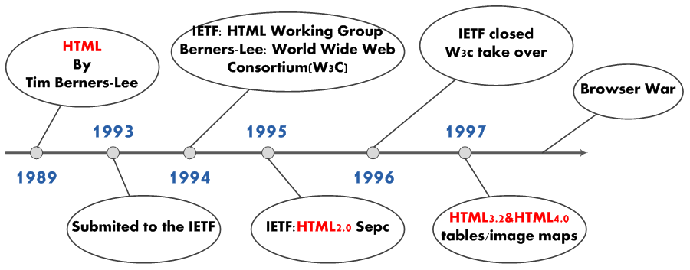
HTML发展历史
Notes:
出生于书香门第的蒂姆·伯纳斯一李拥有出众的才华，当时尚在牛津大学学习的蒂姆曾经试图找出一种能像人脑一样通过神经传递、自主作出反应的程序，蒂姆的努力得到了回报，他编制成功了第一个高效局部存取浏览器Enguire，并把它应用于数据共享浏览，这也是我们所知的最早的浏览器之一了。1989年3 月，蒂姆向CERN(欧洲核子研究委员会)递交了一份立项建议书，建议采用超文本技术（Hypertext）把CERN内部的各个实验室连接起来，在系统建成后，将可能扩展到全世界。当时是超文本技术刚刚出现的时期，国际间的超文本学术会议频频举行，每次都有大量论文涌现。但是，除了蒂姆，几乎所有的人都没有想到将超文本技术引入计算机网络中来。终于在1989年的夏天，蒂姆开发出了世界上第一个Web服务器和第一个Web客户机。 虽然以现在的眼光来看这只能算是一个简单的电话号码查询，但它却实实在在是一个所见即所得的超文本浏览/编辑器，1989年12月，蒂姆为他的发明正式定名为World Wide Web，即我们熟悉的WWW；1991年5月WWW在 Internet上首次露面，从此揭开了Internet的新纪元
IETF - Internet Engineering Task Force - 互联网工程任务组 - 成立于1985年底，是全球互联网最具权威的技术标准化组织，主要任务是负责互联网相关技术规范的研发和制定，当前绝大多数国际互联网技术标准出自IETF
HTML 3.2是 WWW联 盟 (World Wide Web Con-sortium)1996年 4月 关 于 HTML的 最 新 规 范 。 参 与 定 义 的 厂 商 有 IBM、 Microsoft、 Netscape、 Novell、 Soft Quad、 Spyglass和 Sun等 。 虽 然 早 在 1995年 3月 就 有 人 提 出 HTML 3.0的 技 术 规 范 ,并 且 有 Are na、 UdiWWW、 Emacs-W3等 实 验 性 的 浏 览 器 支 持 ;但 是 ,由 于 HTML 3.0与 HTML 2.0相 比 ,改 运 过 大 ,不 利 推 广 ,因 此 HTML3.0草 稿 现 已 被 疲 除 。 新 的 HTML 3.2注 重 了 兼 容 性 的 提 高 ,采 用 了 该 规 范 所 创 建 的 主 页 可 以 由 为 HTML 2.0编 写 的 浏 览 器 所 阅 读 ,因 而 得 到 了 业 界 的 广 泛 支 持 ,与 HTML 2.0相 比 ,H TML 3.2主 要 在 以 下 几 方 面 进 行 了 改 进 : ◇ 表 格 ◇ 对 Java程 序 段 (Applet)的 支 持 ◇ 图 象 周 围 的 文 字 环 绕 控 制 ◇ 上 标 、 下 标 。

Slide 4
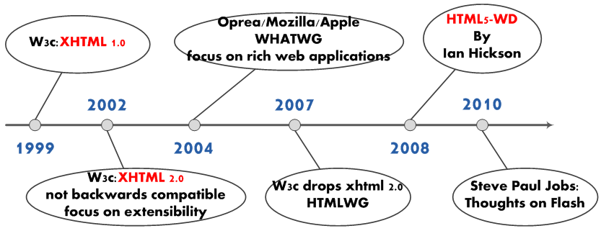
HTML发展历史
Notes:
网页超文本技术工作小组（Web Hypertext Application Technology Working Group，WHATWG）,是一个以推动网络HTML 5标准为目的而成立的组织。在2004年，由Opera、Mozilla基金会和苹果这些浏览器厂商组成。

Slide 5
相关资源
http://www.slideshare.net/slideshow/embed_code/4000319
http://zh.wikipedia.org/wiki/HTML5
http://www.w3cfuns.com/
http://www.w3.org/TR/2011/WD-html5-20110525/
http://www.whatwg.org/

Slide 6
技术应用分析
tag
api

Slide 7
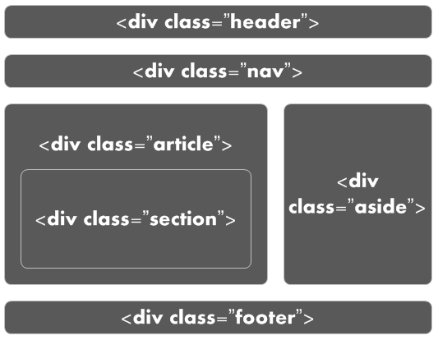
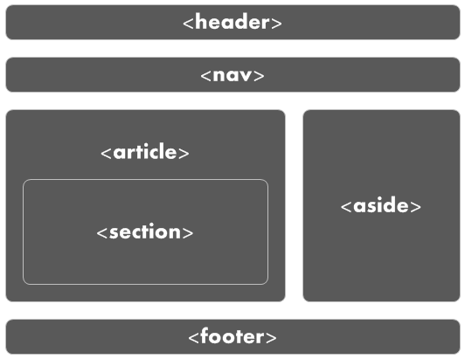
HTML5标签
语义型
VS

Slide 8
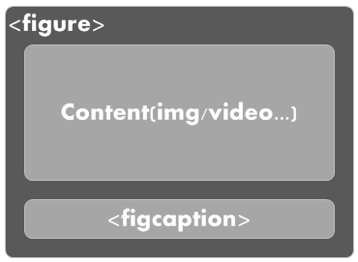
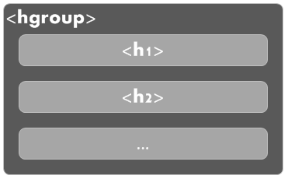
HTML5标签
<figure>
<figcaption>
<hgroup>

Slide 9
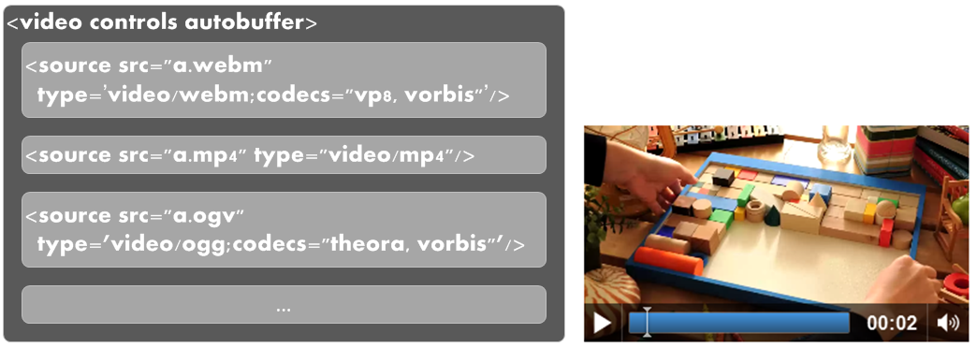
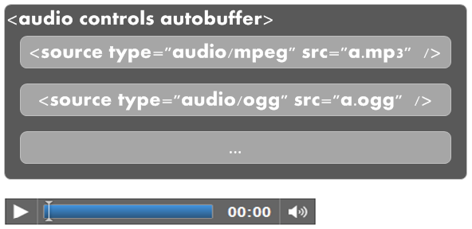
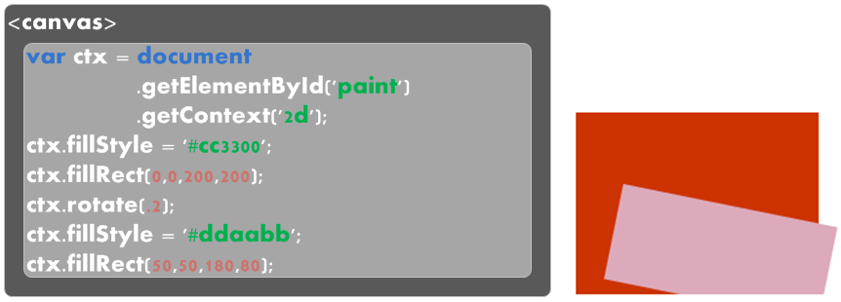
HTML5标签
功能型

Slide 10
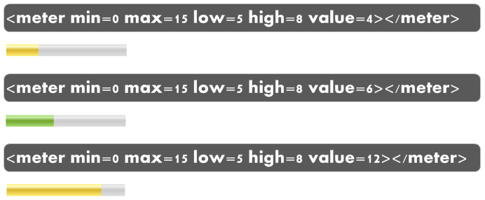
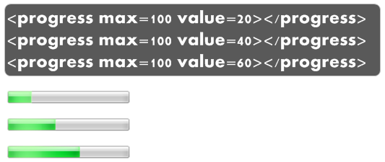
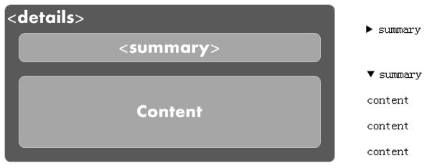
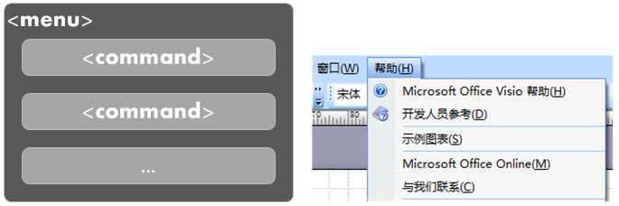
HTML5标签

Slide 11
HTML5标签
<time>
<output>
<rt>
<math>
<rp>
<event-source>
<ruby>
<datalist>
<keygen>
<embed>
<nest>
<dialog>
<mark>

Slide 12
HTML5标签
删除标签
<font>
<u>
<dir>
<noframes>
<tt>
<frameset>
<applet>
<basefont>
<center>
<s>
<frame>
<noscript>
<strike>
<acronym>
<big>
<isindex>

Slide 13
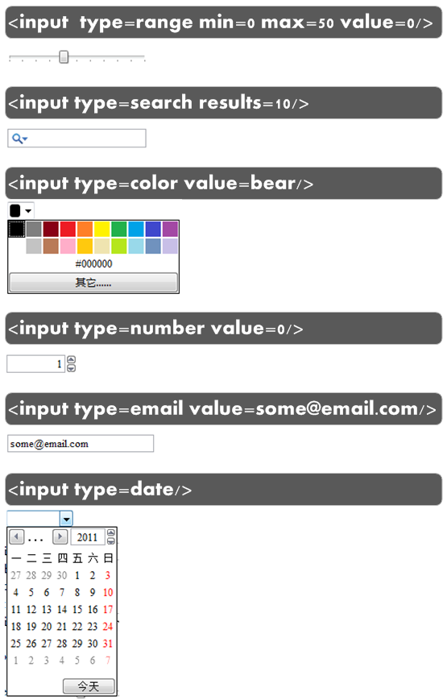
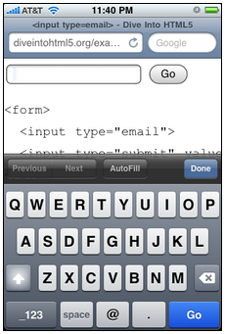
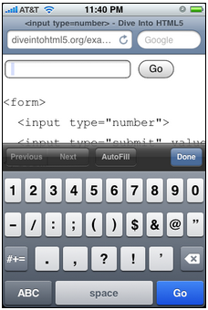
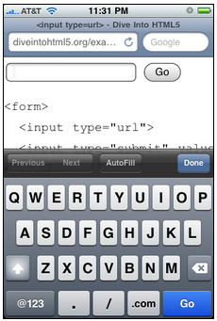
HTML5标签
WebForm 2.0

Slide 14
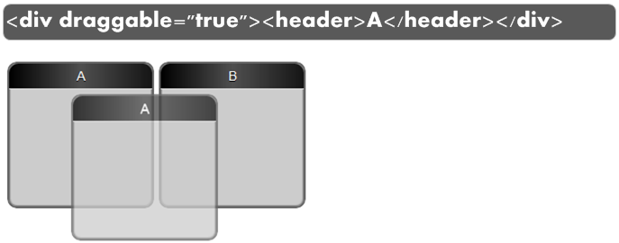
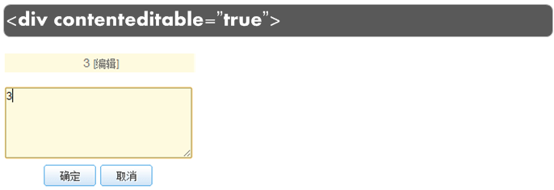
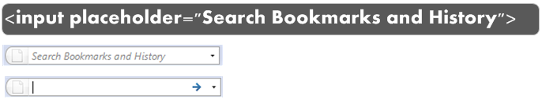

HTML5标签
新增属性

Slide 15
HTML5标签
output
datalist
autofocus
data-*
form
novalidate
control
step
max
spellcheck
pattern
contextmenu
min
dropzone
autocomplete
hidden
accept
inputmode

Slide 16
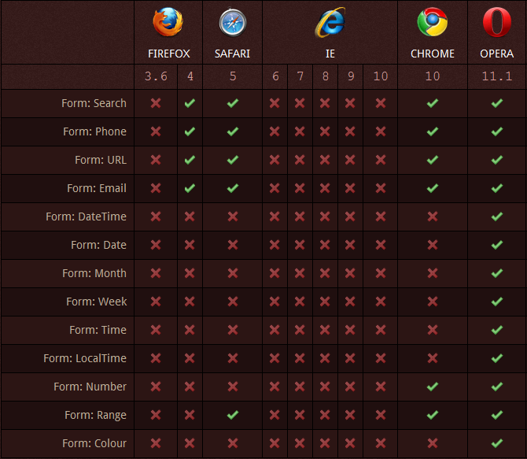
平台兼容性

Slide 17
相关资源
http://www.w3.org/TR/html5/
http://www.w3schools.com/html5/html5_reference.asp
http://www.findmebyip.com/litmus/
http://en.wikipedia.org/wiki/Comparison_of_layout_engines_(HTML5)
http://html5test.com/
http://www.whatwg.org/
http://diveintohtml5.org/forms.html

Slide 18
HTML5 API
服务器端相关
本地资源相关
用户交互相关

Slide 19
服务器端相关
WebSocket
Server-Sent Events
XMLHttpRequest Level 2
Offline Application Caching

Slide 20
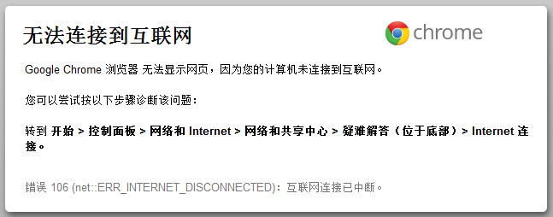
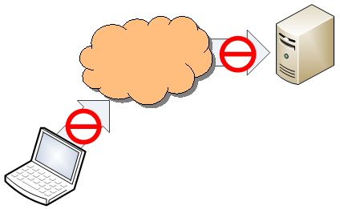
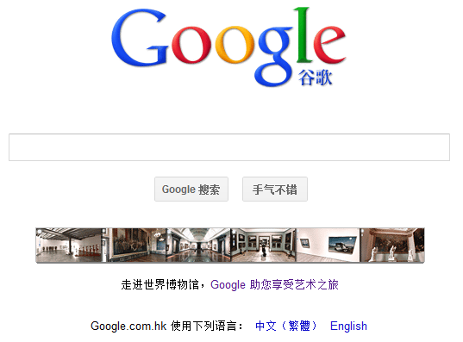
Offline Application Caching
internet
VS

Slide 21
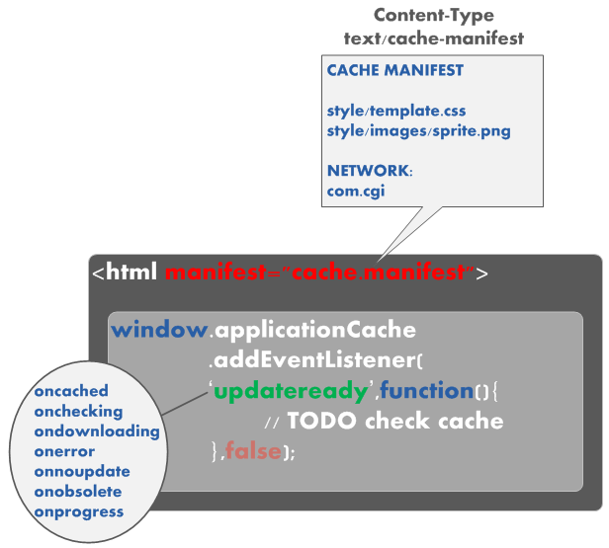
Offline Application Caching

Slide 22
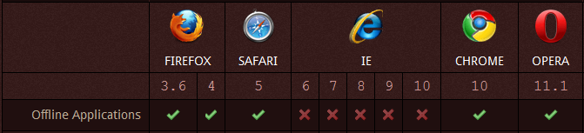
Offline Application Caching

Slide 23
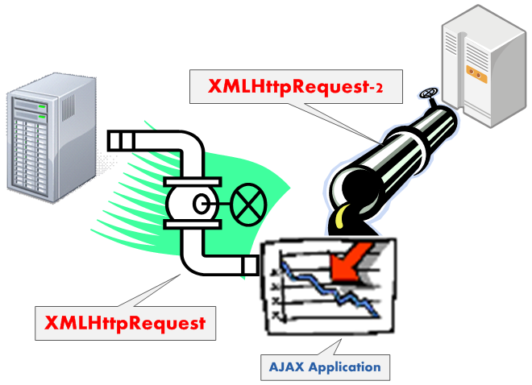
XMLHttpRequest Level 2

Slide 24
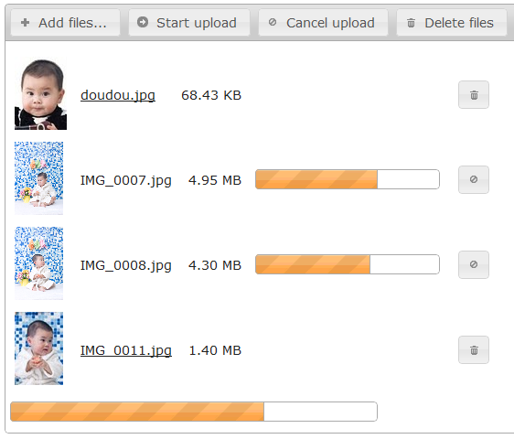
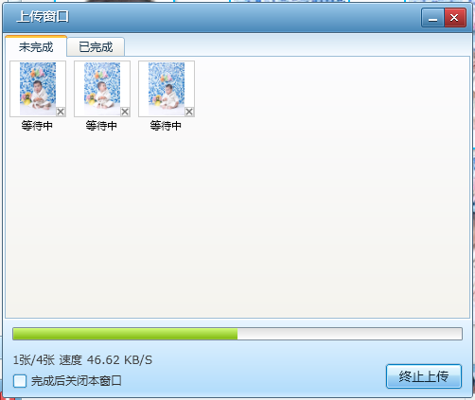
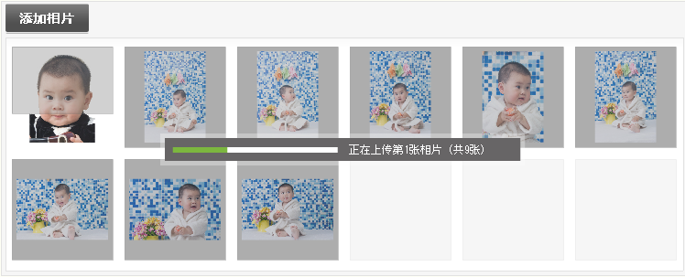
XMLHttpRequest Level 2

Slide 25
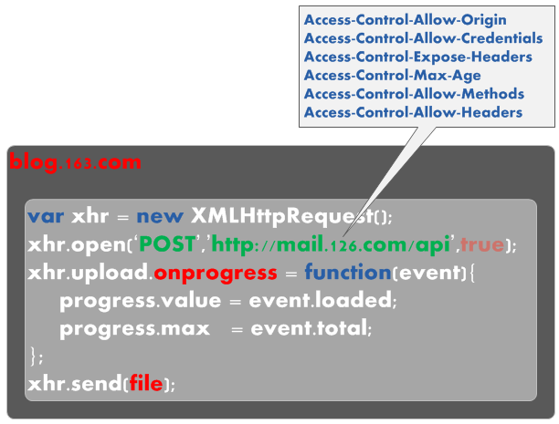
XMLHttpRequest Level 2

Slide 26
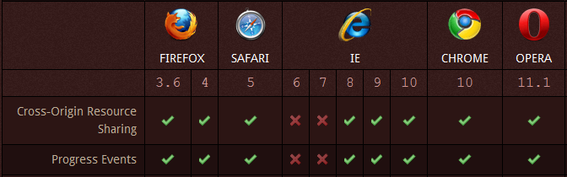
XMLHttpRequest Level 2

Slide 27
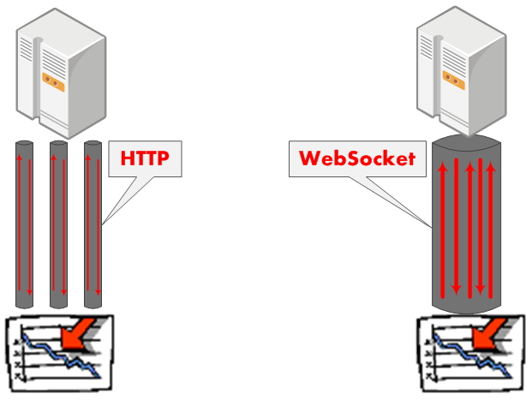
WebSocket
VS

Slide 28
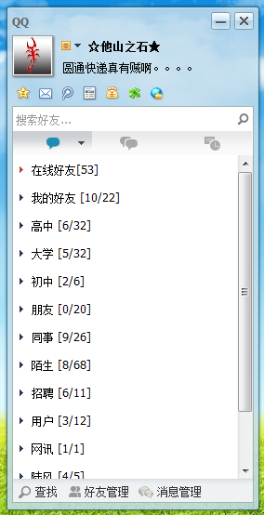
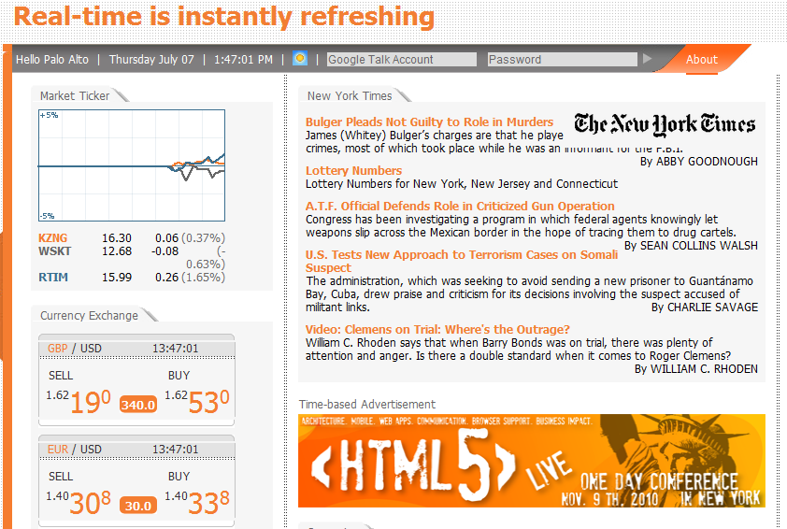
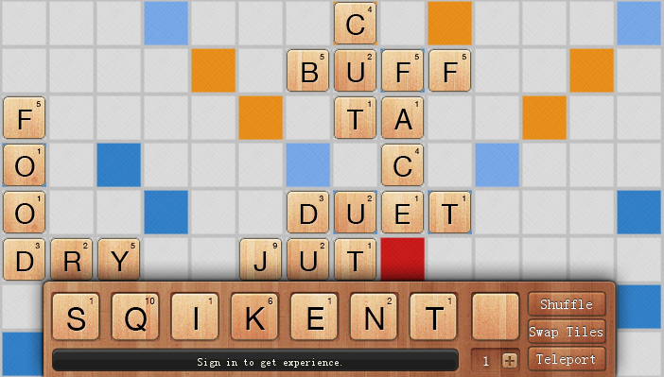
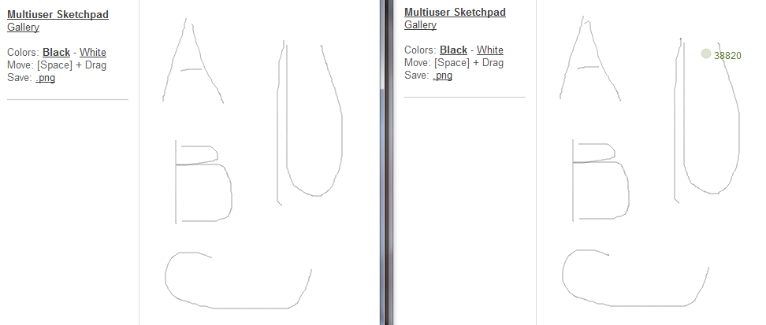
WebSocket

Slide 29
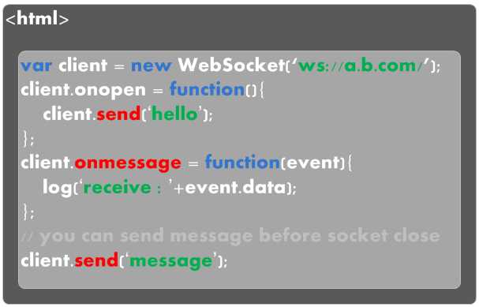
WebSocket

Slide 30
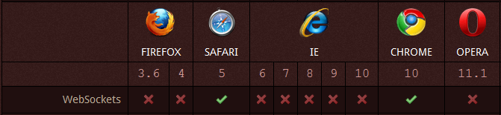
WebSocket

Slide 31

Server-Sent Events

Slide 32
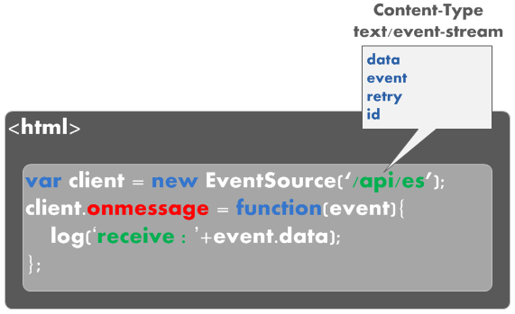
Server-Sent Events

Slide 33
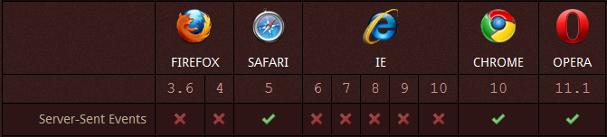
Server-Sent Events

Slide 34
本地资源相关
File
Clipboard
Geolocation
Web Workers
Web Messaging
Client-Side Storage

Slide 35
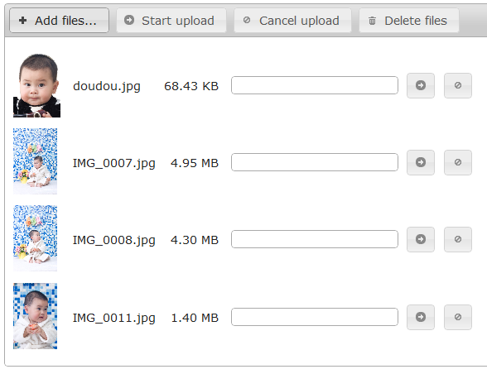
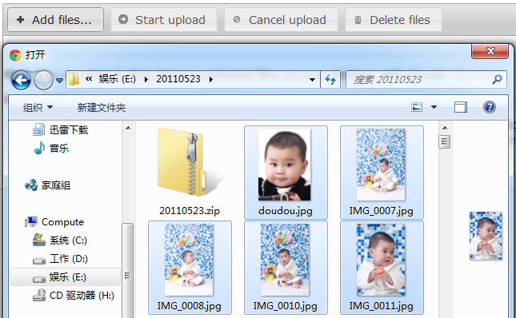
File

Slide 36
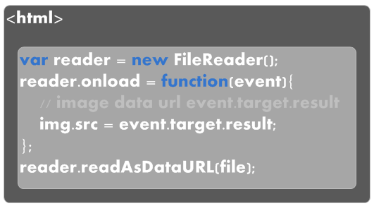
File

Slide 37
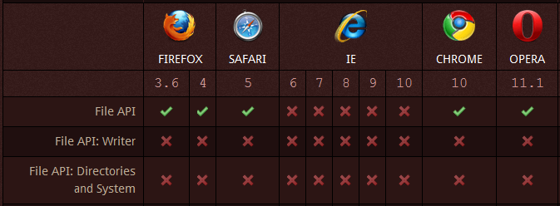
File

Slide 38
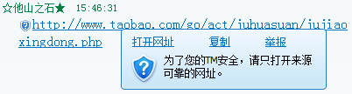
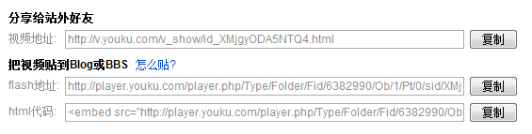
Clipboard

Slide 39
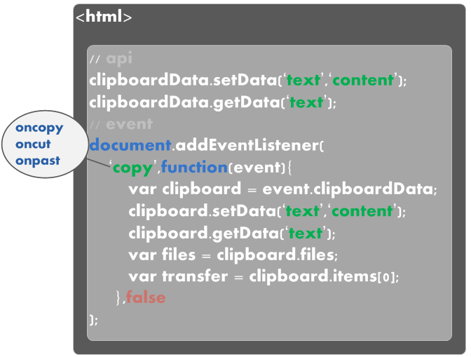
Clipboard

Slide 40
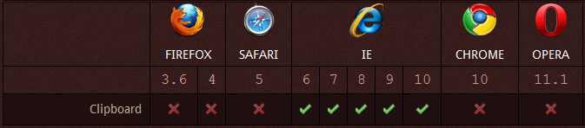
Clipboard

Slide 41
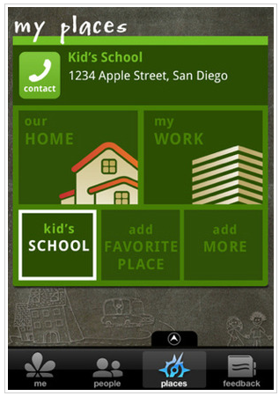




Geolocation

Slide 42

Geolocation

Slide 43

Geolocation

Slide 44
Client-Side Storage
Local Storage
Session Storage
WebSQL Database
IndexDB Database

Slide 45





Client-Side Storage

Slide 46

Client-Side Storage

Slide 47

Client-Side Storage

Slide 48

Web Messaging

Slide 49




Web Messaging

Slide 50

Web Messaging

Slide 51

Web Messaging

Slide 52

Web Workers

Slide 53

Web Workers

Slide 54

Web Workers

Slide 55
用户交互相关
SVG
Media
History
Drag and Drop
Canvas 2D Context
Canvas 3D Context(WebGL)

Slide 56





Drag and Drop

Slide 57

Drag and Drop

Slide 58

Drag and Drop

Slide 59




History

Slide 60

History

Slide 61

History

Slide 62





Media

Slide 63

Media

Slide 64



SVG
Notes:
SVG严格遵从XML语法，并用文本格式的描述性语言来描述图像内容，因此是一种和图像分辨率无关的矢量图形格式
图像文件可读，易于修改和编辑
与现有技术可以互动融合。例如，SVG技术本身的动态部分（包括时序控制和动画）就是基于SMIL标准。另外，SVG文件还可嵌入JavaScript（严格地说，应该是ECMAScript）脚本来控制SVG对象
SVG图形格式可以方便的创建文字索引，从而实现基于内容的图像搜索
SVG图形格式支持多种滤镜和特殊效果，在不改变图像内容的前提下可以实现位图格式中类似文字阴影的效果
SVG图形格式可以用来动态生成图形。例如，可用SVG动态生成具有交互功能的地图，嵌入网页中，并显示给终端用户

Slide 65

SVG

Slide 66

SVG

Slide 67




Canvas 2D Context

Slide 68

Canvas 2D Context

Slide 69

Canvas 2D Context

Slide 70



Canvas 3D Context

Slide 71

Canvas 3D Context

Slide 72

Canvas 3D Context

Slide 73
相关资源
http://www.w3cfuns.com/
http://html5demos.com/
http://www.html5rocks.com/en/
http://www.findmebyip.com/litmus/
http://en.wikipedia.org/wiki/Comparison_of_layout_engines_(HTML5)
http://www.w3.org/TR/#tr_Javascript_APIs
http://www.apple.com/html5/
http://html5test.com/

Slide 74
Q&A

Slide 75
Thank You !

